Slide 1


Základní škola a mateřská škola J.A.Komenského
v Novém Strašecí
Komenského nám. 209, 271 01 Nové Strašecí
tel. 311 240 401, 311 240 400, email: zsnovstra@email.cz
AUTOR: Ing. Tereza Kovalská
NÁZEV: VY_32_INOVACE_05_Mikroskop
Ročník: 6. ročník ZŠ
Vzdělávací oblast: Člověk a příroda
Vzdělávací obor: Přírodopis
Tematický okruh: Praktické poznávání přírody
TEMA: Zkoumání přírody
KLÍČOVÁ SLOVA: lupa, dalekohled, mikroskop, zvětšení, okulár, objektiv
VYTVOŘENO: 7/2012
ČÍSLO PROJEKTU: 1.4 OP VK
ANOTACE: Prezentace určená pro interaktivní tabuli, výklad s popisem mikroskopu a dalších přístrojů a nástrojů k pozorování přírody. Žák se seznamuje s částmi mikroskopu, umí je popsat a zná základní postup práce s mikroskopem.

Slide 2
Zkoumání přírody
mikroskop

Slide 3
Pozorování přírody
Nezasahujeme do průběhu děje
  Pouze se „díváme“
Způsoby pozorování
Bez přístrojů (pouhým okem)
S přístrojem
  Dalekohled
  Lupa
  Mikroskop
Napadne tě nějaký příklad pozorování přírodního děje?

Slide 4
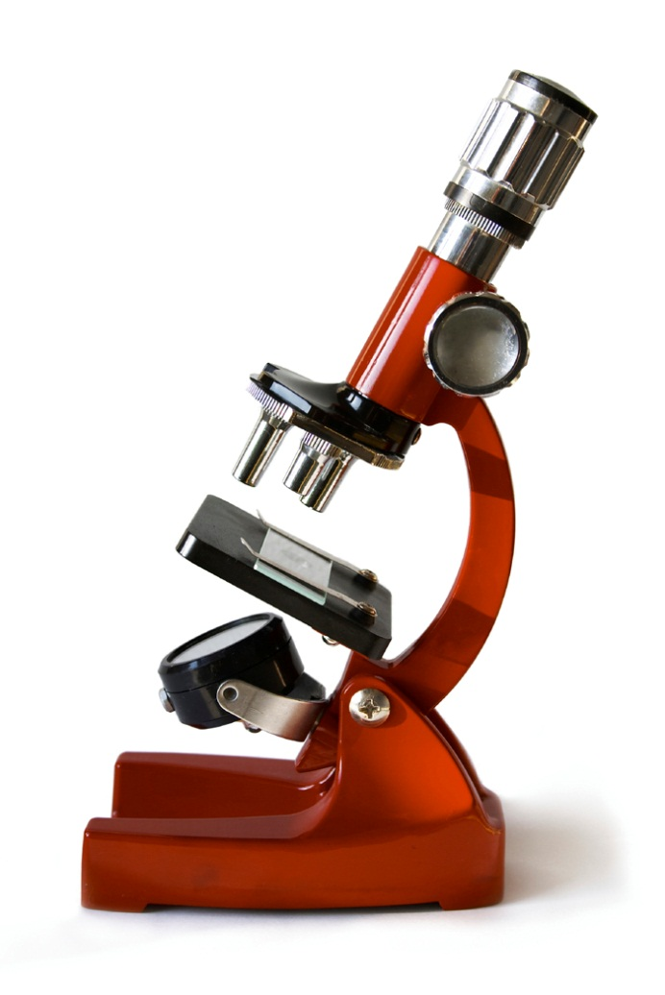

Přístroje pro pozorování přírody
1.
4.
3.
2.
dalekohled
hvězdářský dalekohled
lupa s jednou čočkou
školní mikroskop
Určitě je umíš pojmenovat, že?
Které používáme k přiblížení vzdáleného objektu a které k zvětšení velmi malého předmětu?

Slide 5
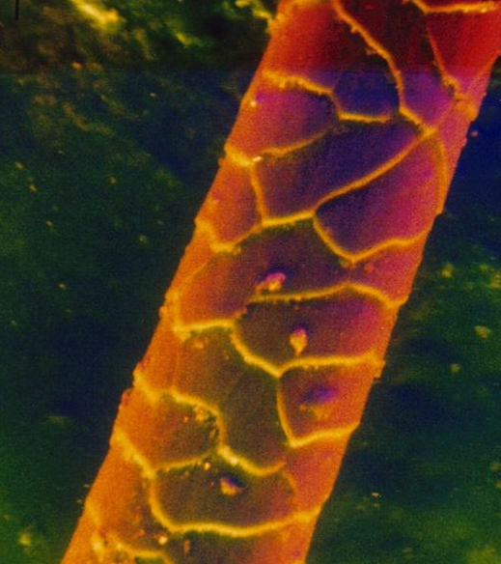
Pokus
Pokus = experiment
  Schválně do děje zasahujeme (ovlivňujeme ho)
Protokol
  Záznam z pozorování a pokusu
  Popis práce
  Získané údaje
  Vyhodnocení
  Závěr
Kočičí chlup, elektronový mikroskop, 1000 x

Slide 6
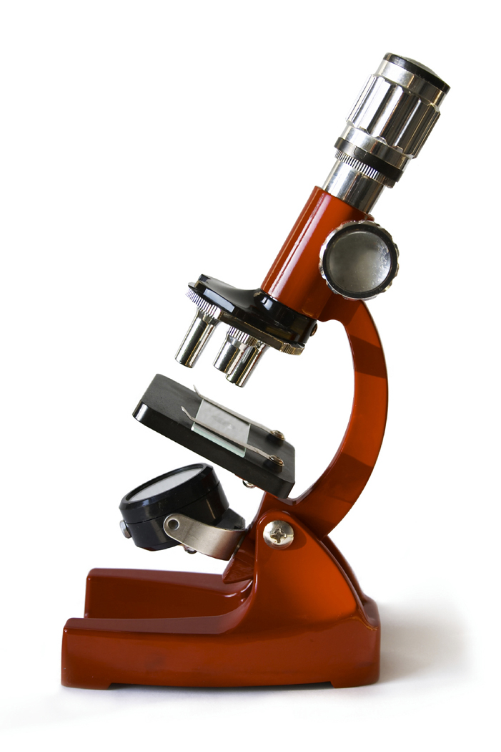
Mikroskop
Okulár
Tubus
Zaostřovací šroub
Objektiv
Stolek se svorkami
Zrcátko
Stativ

Slide 7
Umíš popsat části mikroskopu ?
Okulár
Tubus
Zaostřovací šroub
Objektiv
Stolek se svorkami
Zrcátko
Stativ

Slide 8
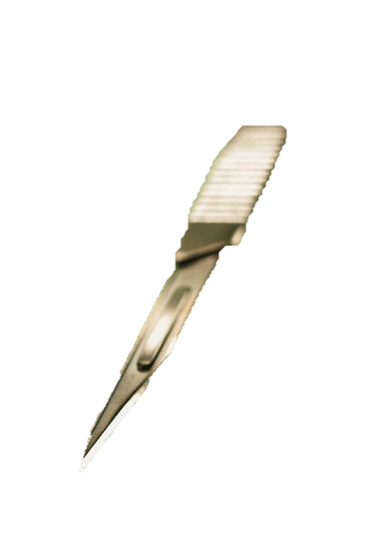
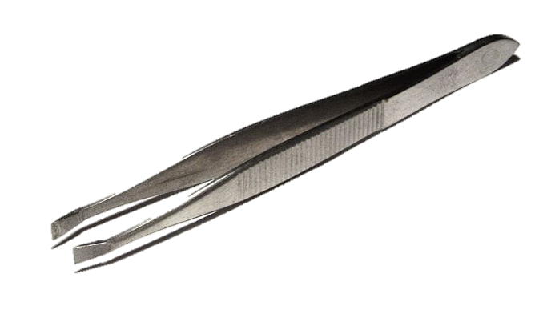

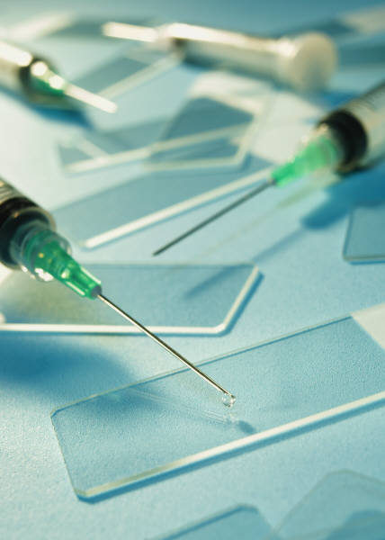
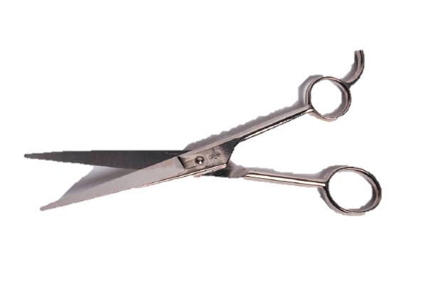
Potřeby k mikroskopování
skalpel
kapátko
pinzeta
preparační jehla
nůžky
Podložní a krycí sklíčka

Slide 9
Zvětšení mikroskopu
Celkové zvětšení = zvětšení okuláru . zvětšení objektivu
Př.: zvětšení okuláru: 5
zvětšení objektivu: 10
celkové zvětšení: 5 . 10 = 50
Př.: S jakým zvětšení pracujeme, pokud objektiv má zvětšení 15x a okulár 20x ?
  15 . 20 = 300
Mikroskop zvětšuje preparát 300 x.

Slide 10
Závěrečné otázky
Jaký je rozdíl mezi pozorováním a pokusem?
  Při pozorování do děje nezasahujeme, při pokusu ano.
Jaké pomůcky používáme při zkoumání přírody?
  Dalekohled, mikroskop, lupu.
Jak se spočítá celkové zvěstní mikroskopu?
  Celkové zvětšení = zvětšení okuláru . zvětšení objektivu
Jaké další pomůcky používáme při mikroskopování?
  Podložní a krycí sklíčka, pinzetu, kapátko, preparační jehlu, skalpel

Slide 11
Zdroj obrázků a fotografií
www.microsoft.office.com
File:ESEM BSE cat hair No1194 10kV 1000x 680Pa.jpg. In: Wikipedia: the free encyclopedia [online]. San Francisco (CA): Wikimedia Foundation, 2010-11-26 [cit. 2012-07-22]. Dostupné z: http://commons.wikimedia.org/wiki/File:ESEM_BSE_cat_hair_No1194_10kV_1000x_680Pa.jpg?uselang=cs
Soubor:Tweezers.jpg. In: Wikipedia: the free encyclopedia [online]. San Francisco (CA): Wikimedia Foundation, 2008-03-26 [cit. 2012-07-22]. Dostupné z: http://cs.wikipedia.org/wiki/Soubor:Tweezers.jpg

